Slide 1
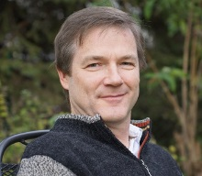
Elternsprechtag
Mag. Josef POINTNER

